Slide 1
Escuela Normal de Educación Preescolar
del Estado de Coahuila.
Jardín de Niños “México Independiente”
Materia:
Ritmos, Cantos y Juegos
Titular de la materia:
Jesús Armando Posada Hernández.
Alumna:
Paola Flores Guzmán.
Sexto Semestre Sección “B”
No. Lista 4.
17 de Junio del 2015.

Slide 3
Mis prácticas se llevaron a cabo en el:
Jardín de Niños “México Independiente”.
Ubicación, Colonia: Saltillo 2000, calle: Escuela de música #308. Turno vespertino.
Clave 05DJN1126P.
El grupo en el cual impartí clases fue 2 “A”, con un total de 33 alumnos, 18 niños y 15 niñas, con un rango aproximado de 3-4 años; mi educadora titular: Angélica Cervantes González.
El nombre del proyecto que aborde fue: “Las plantas” en el cual se incluyeron todos los campos formativos.
Todas las mañanas de trabajo a lo largo de la jornada de práctica, las actividades fueron tanto dentro como fuera del aula, se propiciaron distintas actividades para el desarrollo de los mismos, algunas de las actividades fueron las siguientes:
Activación física.
Educación física.
Clase de música y juegos.
Festival del día del papá y mamá (Fue el mismo día).
En estas actividades hubo participación por parte de padres de familia, alumnos y docentes del plantel así como también apoyo por parte de las practicantes.

Slide 4
El saludo; todas la mañanas saludábamos de distintas formas, una de ellas fue por medio de las partes del cuerpo, esta actividad pertenece al:
Campo formativo: Desarrollo físico y salud.
Aspecto: Coordinación, fuerza y equilibrado.
Competencia: Mantiene el control de movimiento que implican fuerza, velocidad, y flexibilidad en juegos y actividades de ejercicio físico.
Aprendizaje Esperado: Participa en juegos que lo hacen identificar y mover distintas partes del cuerpo.
Nombre de la actividad: Saludo.
Se desarrolló de la siguiente manera:
Inicio: Escucha las instrucciones de como saludará a sus compañeros.
Desarrollo: Saluda a sus compañeros con el hombro, con la espalda, con el codo, con la rodilla, con la cabeza, con la mano, con el cachete, con el pie, etc.
Cierre: Responde a cuestionamientos acerca de como se sintió, ¿Cómo le gusto saludar más?
Evaluación: La observación, ¿Con que parte del cuerpo se le dificultó saludar? ¿Con que parte del cuerpo se les facilitó? ¿Cuantas veces participó?
Tiempo: 4:30-4:35 p.m.
Organización: Grupal.
Espacio: Fuera del salón.
Materiales: Recursos humanos.

Slide 5
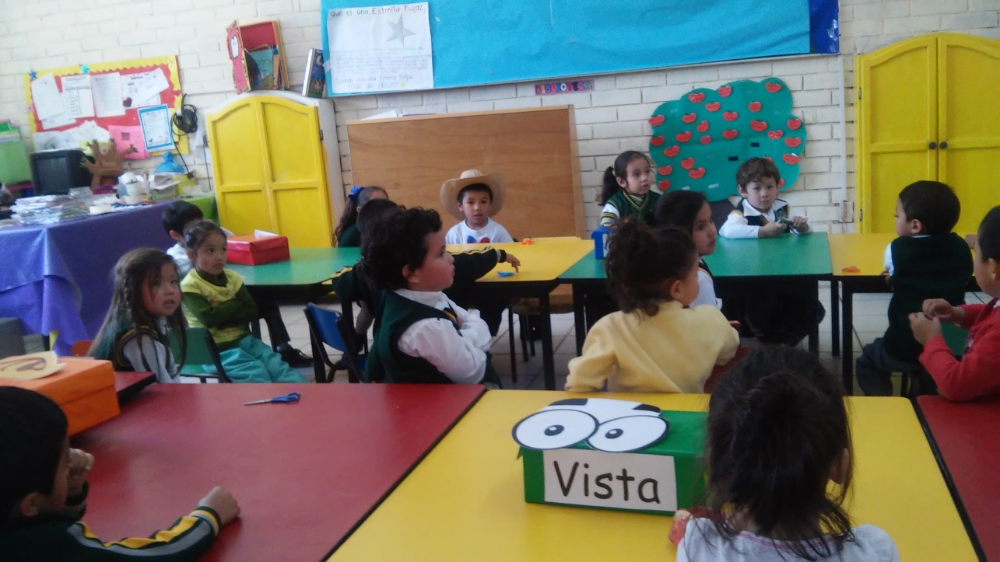
Propósito Planteado: Esta actividad se realizó con el fin de que los alumnos conozcan las partes de su cuerpo y no se aburran saludando de la misma forma siempre, así mientras juegan aprenden.
Expectativas: Qué los alumnos respondieran a la actividad de manera activa y armoniosa logrando un vínculo estrecho entre sus compañeros.
Realidad de la práctica: Los alumnos respondieron de manera armoniosa y activa, realizaron distintos movimientos corporales y coordinaron al saludarse entre ellos .
Este tipo de actividades permanentes favorecen el desarrollo físico y los cinco sentidos.

Slide 6
Otra de las actividades de la práctica fue esta actividad que pertenece al:
Campo formativo: Expresión y apreciación artísticas.
Aspecto: Expresión y apreciación visual.
Competencia: Expresa ideas, sentimientos y fantasías mediante la creación de representaciones visuales, usando técnicas y materiales variados.
Aprendizaje esperado: Manipula arcilla o masa, modela con ellos y descubre sus posibilidades para crear una obra plástica.
Nombre de la actividad: ¡Moldeando!
Se desarrolló de la siguiente manera:
Inicio: Esta actividad se realiza de manera grupal, se presentan los materiales, luego el procedimiento, haremos paso por paso.
Desarrollo: Agregan los ingredientes uno por uno, los alumnos pasan al azar.
Cierre: Escucha que el día de mañana se realizará una abeja con dichas masas.
Evaluación: Mediante la manipulación del material y el producto elaborado.
Tiempo: 5:00-5:30 p.m.
Organización: Grupal
Espacio: Dentro del salón.
Materiales: Mandil, pintura vegetal amarilla y negra, agua, harina de hot cakes, harina para tortillas, sal, recipiente hondo y una mesa para la realización de la masa, e imágenes de los ingredientes.

Slide 7
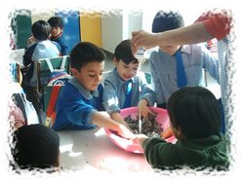
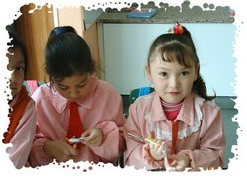
Propósito Planteado: Esta actividad se realizó con el fin de que los alumnos expresaran lo que sintieran, manipularan el material, usando lo que es la masa, así va descubriendo distintas posibilidades para crear una obra plástica.
Expectativas: Qué los alumnos respondieran a la actividad y siguieran los pasos para elaborar la masa y enseguida trabajar con ella, siguiendo las indicaciones de la practicante.
Realidad de la práctica: Los alumnos respondieron de manera activa, y siguieron cada uno de los pasos dado, hubo seguimiento de reglas y normas, compartieron material, esta actividad fue todo un éxito.

